Slide 1

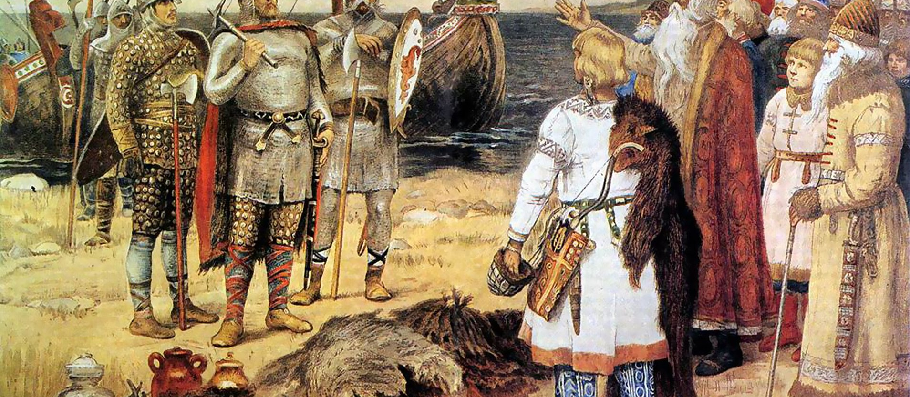
6 класс
Начало династии Рюриковичей
Призвание варягов. Художник В. Васнецов, 1909 г.
Автор: 100ballnik.com

Slide 2
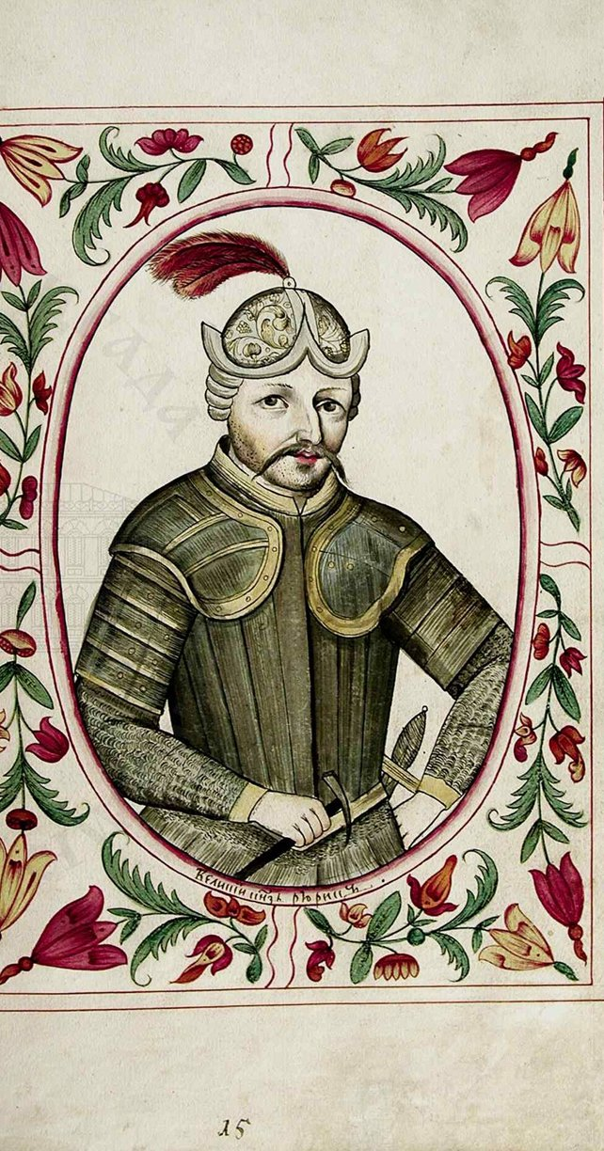
Начало русской государственности
VIII – IX вв. у восточных славян возникают города, где устраивали вече
1
В IX – X вв. шел процесс объединения восточных славян (Славия и Куяба)
2
862 г. – приглашение Рюрика на княжение в надежде преодолеть разногласия между племенами восточных славян
3
Автор: 100ballnik.com

Slide 3
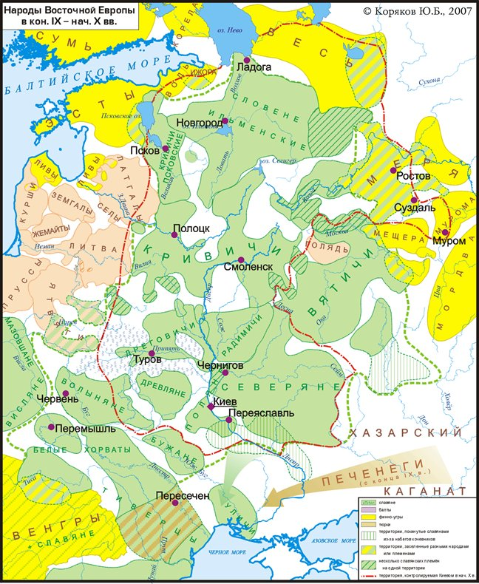
Объединение двух центров славян Олегом
879 г. – смерть Рюрика, начало правления Олега, родственника Рюрика.
882 г. – объединение Киева и Новгорода под властью Олега.
Киев – матерь городам русским
Город лежал на середине пути «из варяг в греки»
В городе могли зимовать купцы, прибывшие из Скандинавии и Западной Европы
Выгодное географическое и экономическое положение
Автор: 100ballnik.com

Slide 4

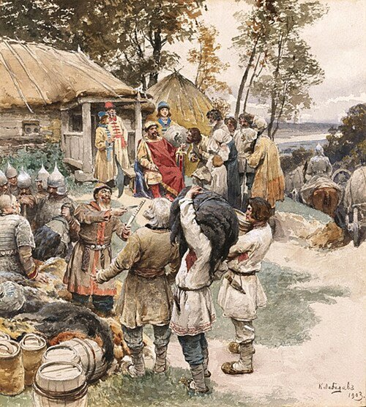
Как Олег управлял государством
Полюдье – это объезд князем подвластной территории для сбора дани и решения вопросов суда и управления.
Полюдье длилось с поздней осени до весны (в апреле, когда таял лед на Днепре, князь возвращался в Киев).
Дань – зерно, скот, пушнина, мед, воск, невольники.
Дань позволяла содержать дружину. Излишки дани продавали в Константинополе и на других рынках.
Вопрос: Почему подвластные территории объезжали с поздней осени до весны?
Автор: 100ballnik.com

Slide 5
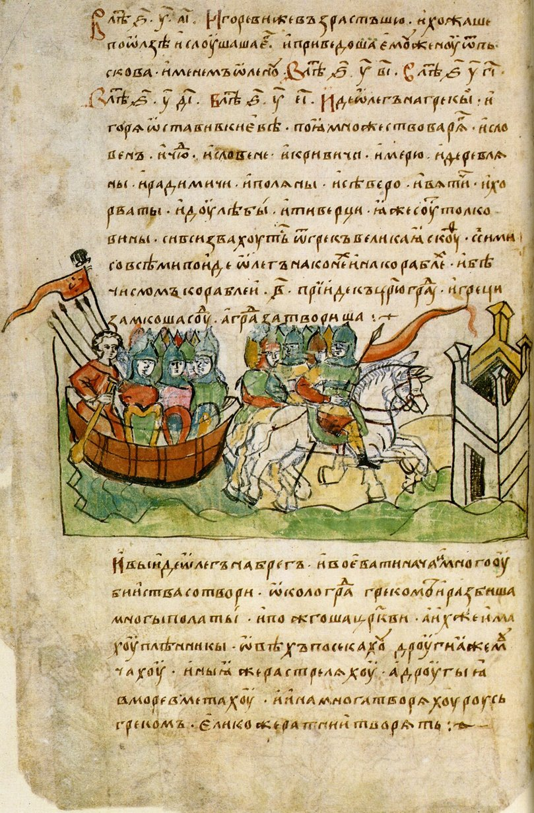
Поход Олега на Царьград
907 г. – князь Олег совершил поход на Царьград, осадил его и взял с греков большую дань
911 г. – заключение с Византией письменного договора о торговле.
Признание Византией военной силы Руси и желание греков торговать с русскими князьями
Автор: 100ballnik.com

Slide 6
Рефлексия
информация, которая пригодится в дальнейшем
все обдумано, переработаю информацию
выброшу, это мне не нужно
Автор: 100ballnik.com

Slide 7
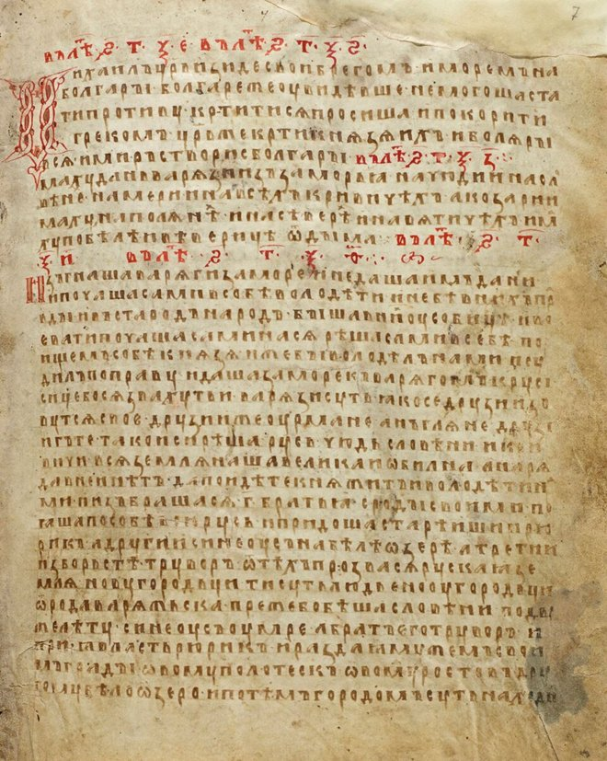
Домашнее задание
С помощью дополнительных источников узнайте о судьбе князя Олега.
Прочитайте в «Повести временных лет» легенду об основании Киева, описание походов князя Олега на Царьград – выпишите незнакомые слова, подготовьте пересказ.
Автор: 100ballnik.com

